Slide 1
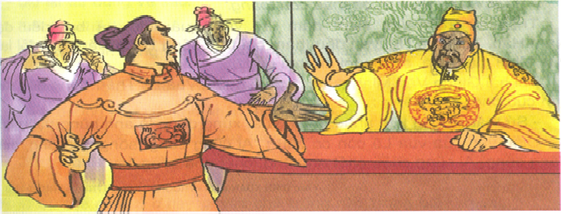
Chính tả

Slide 2
Chính tả
Trí dũng song toàn
Thấy sứ thần Việt Nam dám lấy việc quân đội cả ba triều đại Nam Hán, Tống và Nguyên đều thảm bại trên sông Bạch Đằng để đối lại, vua Minh giận quá, sai người ám hại ông.
Thi hài Giang Văn Minh được đưa về nước. Vua Lê Thần Tông đến tận linh cữu ông, khóc rằng :
- Sứ thần không làm nhục mệnh vua, xứng đáng là anh hùng thiên cổ. Điếu văn của vua Lê còn có câu: “Ai cũng sống, sống như ông, thật đáng sống. Ai cũng chết, chết như ông, chết như sống.”

Slide 3
Chính tả
Trí dũng song toàn
Thấy sứ thần Việt Nam dám lấy việc quân đội cả ba triều đại Nam Hán, Tống và Nguyên đều thảm bại trên sông Bạch Đằng để đối lại, vua Minh giận quá, sai người ám hại ông.
Thi hài Giang Văn Minh được đưa về nước. Vua Lê Thần Tông đến tận linh cữu ông, khóc rằng :
- Sứ thần không làm nhục mệnh vua, xứng đáng là anh hùng thiên cổ. Điếu văn của vua Lê còn có câu: “Ai cũng sống, sống như ông, thật đáng sống. Ai cũng chết, chết như ông, chết như sống.”

Slide 4
Chính tả
Trí dũng song toàn
- Vieát töø khoù ôû baûng con:
Linh cữu
Thiên cổ

Slide 5
Trí dũng song toàn
- Nghe-Vieát :
Thấy sứ thần Việt Nam dám lấy việc quân đội cả ba triều đại Nam Hán, Tống và Nguyên đều thảm bại trên sông Bạch Đằng để đối lại, vua Minh giận quá, sai người ám hại ông.
Thi hài Giang Văn Minh được đưa về nước. Vua Lê Thần Tông đến tận linh cữu ông, khóc rằng :
- Sứ thần không làm nhục mệnh vua, xứng đáng là anh hùng thiên cổ. Điếu văn của vua Lê còn có câu: “Ai cũng sống, sống như ông, thật đáng sống. Ai cũng chết, chết như ông, chết như sống.”

Slide 6
Trí dũng song toàn
- Luyeän taäp:
2) Tìm và viết các từ:
a) Chứa tiếng bắt đầu bằng r, d hoặc gi, có nghĩa như sau:
- Giữ lại để dùng sau.
Dành dụm
Để dành
- Biết rõ, thành thạo.
rành
Rành rẽ
- Đồ đựng đan bằng tre nứa, đáy phẳng, thành cao.
Cái giành
b) Chứa tiếng có thanh hỏi hoặc thanh ngã, có nghĩa như sau:
- Dám đương đầu với khó khăn, nguy hiểm.
Dũng cảm
Vỏ
- Lớp mỏng bọc bên ngoài của cây, quả.
- Đồng nghĩa với giữ gìn.
Bảo vệ

Slide 7
Trí dũng song toàn
Chúc các em chăm ngoan, học giỏi

